Slide 1
Daya Angkut Lintas
Jumlah angkutan anggapan yang melewati suatu lintasan dalan jangka waktu satu tahun
Daya angkut lintas menjerminkan jenis serta jumlah beban total dan kecepatan kereta api yang lewat di lintasasn tersebut dalan satuan waktu tertentu (Ton/ Tahun)

Slide 2
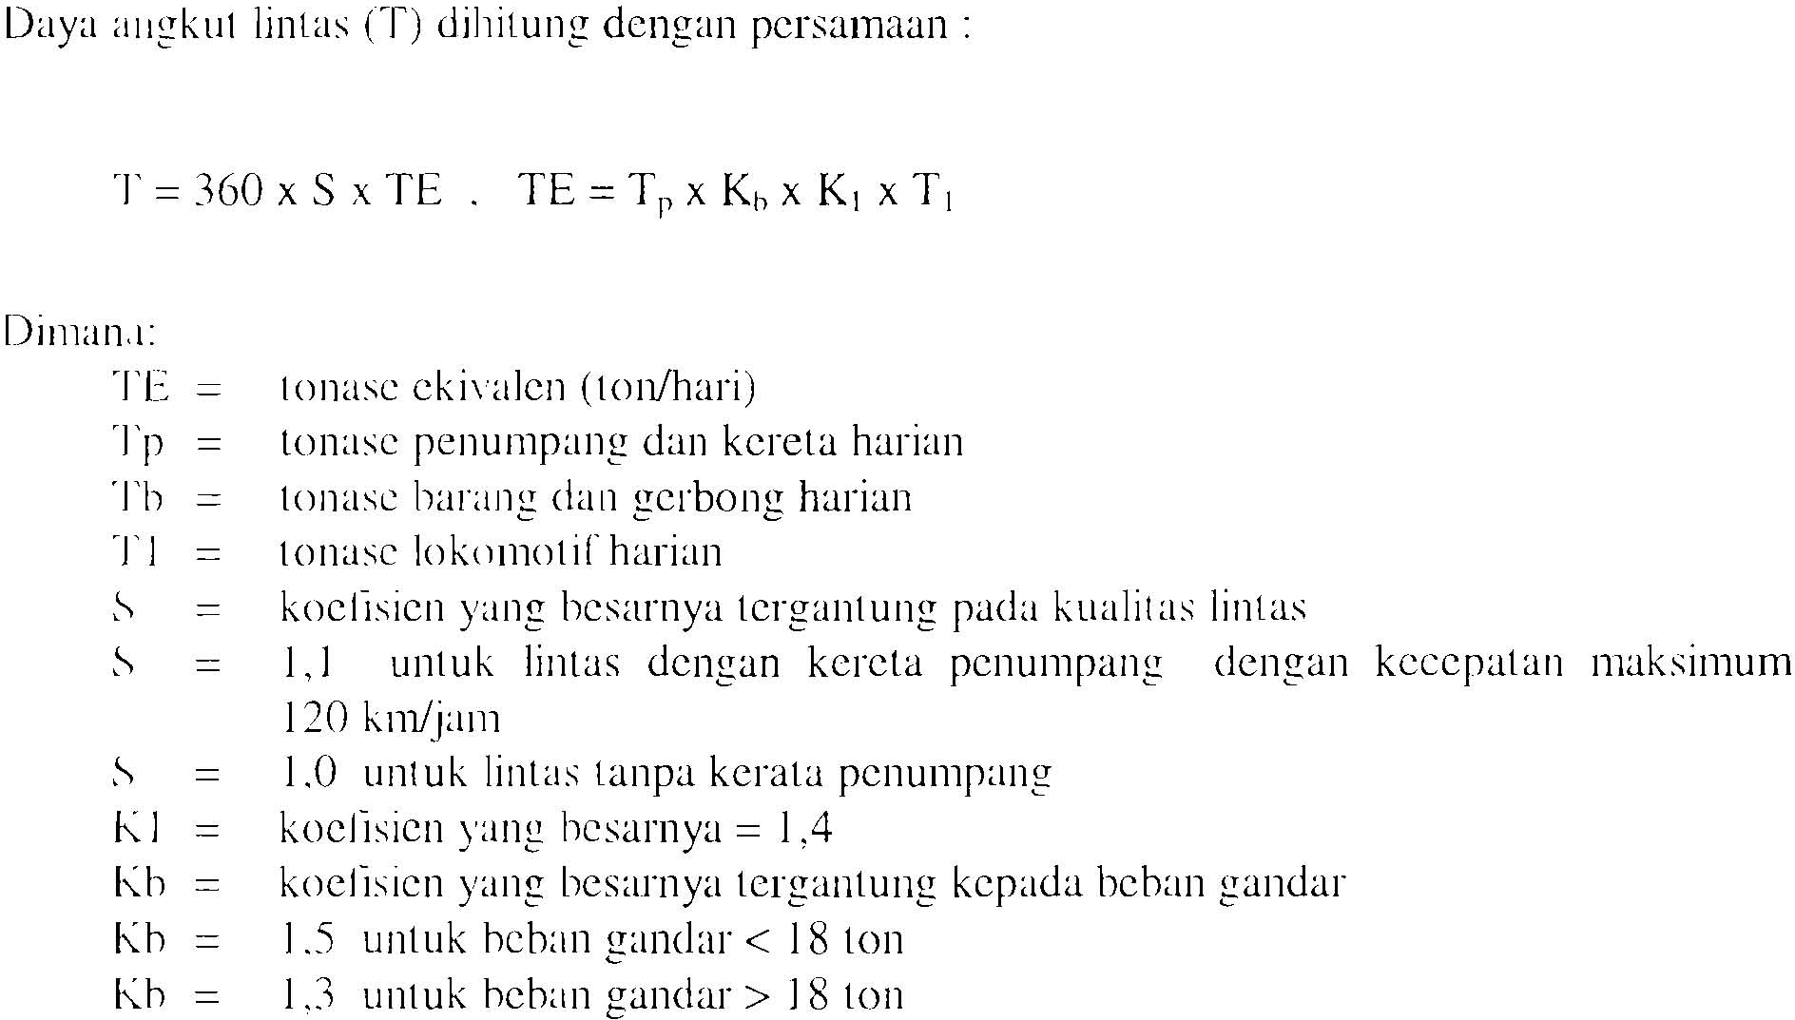
Daya Angkut lintas

Slide 3
Latihan Soal
Rencanakan kelas jalan dan kecepatan operasional, untuk perencanaan geometrik apabila data lalu lintas kereta sebagaimana diberikan dalam tabel sbb :

Slide 4
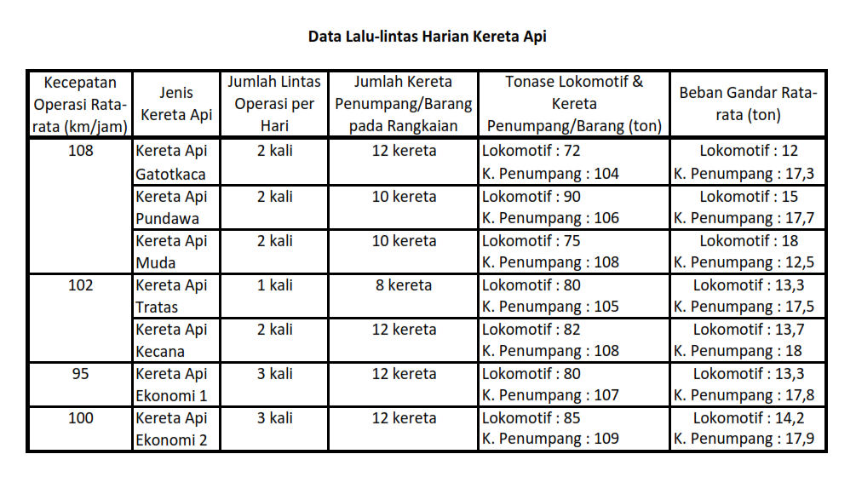

Slide 5
See You Next Week…..!!

